Slide 1
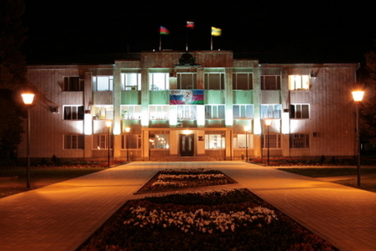
Тихорецк – моя малая родина
Презентация уч-ся 7-Б кл.
МАОУ Гимназии № 6
г. Тихорецка
Белого Егора

Slide 2
Географическое положение и природные климатические условия
Тихорецкий район расположен на степной Прикубанской равнине
в северо-восточной части Краснодарского края.
Площадь района составляет 1825,4 кв.км
В состав муниципального образования Тихорецкий район входят:
12 сельских поселений (57 населенных пунктов) и 1 городское поселение. Центром муниципального образования является город Тихорецк.

Slide 3
Географическое положение и природные климатические условия
Район расположен на пересечении двух железнодорожных магистралей в северо-восточной части Краснодарского края, на Прикубанской равнине.
Тихорецкий район является крупным транспортным узлом, который обеспечивает основные железнодорожные и автомобильные связи Европейской части РФ с Каспийским побережьем Северного Кавказа и Закавказьем.

Slide 4
Географическое положение и природные климатические условия
Район представляет собой степную равнину, поднимающуюся над уровнем моря в среднем на 80 метров на водоразделах и на 40 метров в долинах рек. На небольшой глубине почти по всему району имеются кирпичные и гончарные глины, керамзитовое сырье, суглинки и песок. Вода подземных скважин г.Тихорецка относится к минеральным природным питьевым столовым водам.
Климат умеренно-континентальный, засушливый, среднегодовая температура воздуха +9,8 С. В среднем в год выпадает около 530 мм осадков.
Численность населения: 123,8 тыс.человек. Численность населения административного центра: 64,4 тыс.человек.

Slide 5
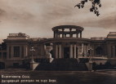
Историческая справка
Тихорецкий район основан в 1874 году, входит в состав Краснодарского края.
Тихорецкая — станица кубанской области, при реке Тихой; узловая станция Владикавказской железной дороги. Жителей свыше 5 тысяч. Торговый центр.
В 1874 году начато строительство железнодорожной станции Тихорецкая. Название станция получила по станице Тихорецкая (ныне — станица Фастовецкая), на землях которой она была построена.

Slide 6
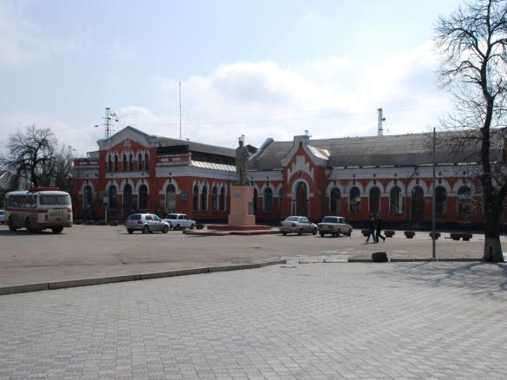
Железнодорожный вокзал
25 апреля – 17 мая 1874г. (по новому стилю –
8-30 мая)
была заложена железнодорожная станция Тихорецкая.
Считать точной датой основания именно населенного пункта – будущего города Тихорецка
можно 17 мая 1874 г. Здание железнодорожного вокзала было построено в 1886 году...

Slide 7
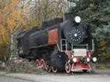
Историческая справка
В 1895 году создается хутор Тихорецкий в подчинении станции Тихорецкая, населенный в основном иногородними.
В 1899 году открыты паровозоремонтные мастерские.
С 1922 года Тихорецкий хуторской Совет получил права городского, а 26 января 1923 г. хутор был преобразован и получил статус — заштатный город Тихорецк Кавказского отдела Кубано-Черноморской области.
2 июня 1924 года Тихорецк стал районным центром, а 1 марта 1926 г. постановлением Президиума ВЦИК и СНК Тихорецк вошел в список городов районного подчинения Северо- Кавказского края, население которого составляло 19,2 тыс. чел.

Slide 8
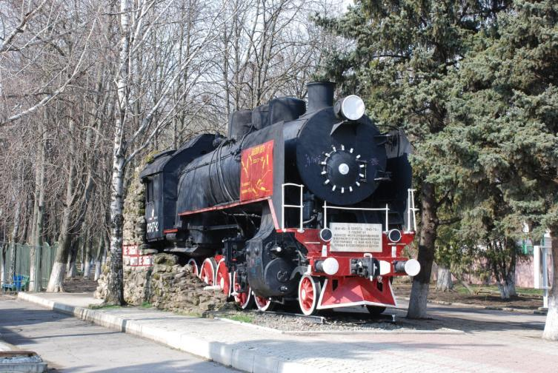
Памятник-паровоз, в числе первых вошедший в поверженный Берлин 10 мая 1945 года. Стал памятником в 1975 году, является визитной карточкой города.

Slide 9
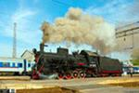
Экономика (промышленность и сельское хозяйство)
Приоритетные отрасли экономики – промышленность, сельское хозяйство, строительство, торговля, транспорт.
Промышленность района представлена такими крупными предприятиями как ОАО «Машиностроительный завод им. В.В. Воровского», ЗАО «Красный молот», основное направление деятельности которых – железнодорожное машиностроение, производство нефтегазоперерабатывающего оборудования, автоцистерн для нефтепродуктов.

Slide 10
Экономика (промышленность и сельское хозяйство)
Пищевая промышленность представлена следующими предприятиями: ООО «Тихорецкое пиво», ОАО «КХП «Тихорецкий», Тихорецкий хлебокомбинат ОАО «ЖТК», ЗАО «Кубаньхлеб», ЗАО «Сыркомбинат «Тихорецкий», ЗАО «Завод детских мясных консервов «Тихорецкий», ЗАО «Мясокомбинат «Тихорецкий».

Slide 11
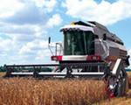
Экономика (промышленность и сельское хозяйство)
Сельским хозяйством занимаются 17 крупных предприятия, 40 – малых предприятий, 337 крестьянско-фермерских хозяйств, более 20000 личных подсобных хозяйств. На территории района выращиваются зерновые и зернобобовые культуры, подсолнечник, сахарная свёкла.

Slide 12
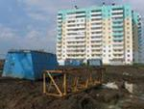
Экономика (промышленность и сельское хозяйство)
Сфера строительства представлена такими крупными предприятиями как
ООО «Дорожная фирма «Агат»,
ЗАО «Автогрейд»,
ЗАО «Тихорецкгазсервис»,
ЗАО «Тихорецкэлеваторспецстрой»,
ЗАО «Тихорецкстрой».
За 2007 год в районе введено 73,4 тыс кв. метров жилья, что составляет 0,59 кв. м на одного жителя.

Slide 13
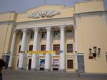
Культурная жизнь Тихорецка
Сеть учреждений культуры города Тихорецка:
4 клубных учреждения:
клуб им.Меньшикова;
клуб "Красный молот";
клуб "Заря";
городской Дом культуры;
1 Централизованная библиотечная система;
(2- центральные библиотеки, 9-библиотек-филиалов);
1 историко-краеведческий музей;
1 парк культуры и отдыха;
1 киносеть;
2 учреждения культуры дополнительного образования:
( детская художественная школа, детская школа искусств);
1 учреждение культуры "Организационно-методический центр"
Клуб им. Меньшикова

Slide 14
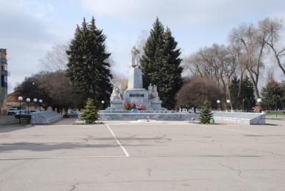
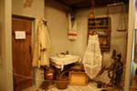
Культурная жизнь Тихорецка
Историко-краеведческий музей ул. Кирова, 19 (тел. 7-46-13, 2-76-64).
Год создания - 1959.
На сегодняшний день это один из лучших муниципальных музеев Краснодарского края, где собраны прекрасные коллекции: этнографическая, старинных фотографий и документов, нумизматики, декоративно-прикладного и изобразительного искусства, естественно- научная - 15тыс. единиц хранения. Открывшийся в 2001 году раздел экспозиции, посвященный генеральному конструктору специальной космической техники, уроженцу города Тихорецка.

Slide 15
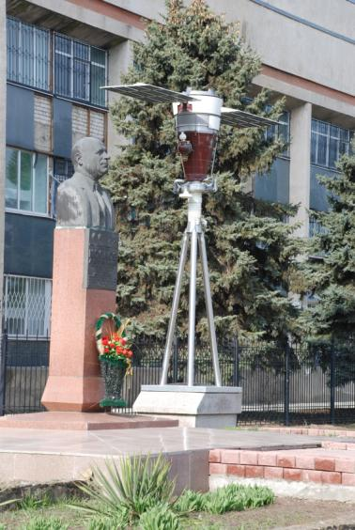
Культурная жизнь Тихорецка
Бюст главного конструктора космических средств Дмитрия Ильича Козлова.
Дмитрий Ильич Козлов (1 октября 1919, Тихорецк, Краснодарский край — 7 марта 2009, Самара) — выдающийся конструктор ракетно-космической техники.
Дважды Герой Социалистического Труда, генеральный конструктор Центрального специализированного конструкторского бюро , член-корреспондент Российской академии наук.

Slide 16
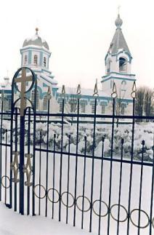
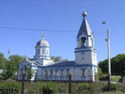
Свято-Успенский храм
Первый камень был заложен в 1894 году. Место строительства церкви было освящено. Её строительство предложено было начать в 1895 году. Когда храм ещё строился, свои обязанности священника уже выполнял Александр Кудрин и псаломщик Павел Кондратов.
Храм был достроен
в 1910 году.

Slide 17
Кубанский край,
Прекрасный край
Где степи, тополя,
Где реки, синие, поля,
Где дух свободы на века,
Где вера в Бога – навсегда,
Где за Отечество любой
Готов идти
На смертный бой.
Наш этот край,
Любимый край,
Казачий вольный край!

